Slide 1
用户使用指南
SpiScholar 学术资源导航
用 户 使 用 指 南
纬度科技 2014.10

Slide 2






用户使用指南
系 统 简 介
系 统 介 绍
系 统 架 构
访 问 方 式
期 刊 导 航 系 统
文 章 搜 索 系 统

Slide 3

用户使用指南
SpiScholar学术资源导航介绍
SpiScholar将文章、期刊、数据库有机融合在一起，为用户提供权威的、与资源网络无缝链接的评价信息。它有利于扩展科研人员对相关研究领域期刊的认识，降低科研人员需要再不同数据库中获取信息的复杂度，满足用户日益增长的科研需求。
SpiScholar主要由两个独立又连结的系统构成：期刊导航系统和文章搜索系统。期刊导航系统整合数据库中的期刊，为用户提供期刊的浏览与检索；文章搜索系统整合期刊中的文章，为用户提供文章检索。

Slide 4
用户使用指南
系统架构
SpiScholar 学术资源导航
期刊导航系统
文章搜索系统
浏 览
检 索
检 索 文 章
海量的学术资源
科学的数据模型
人性化的系统平台

Slide 5
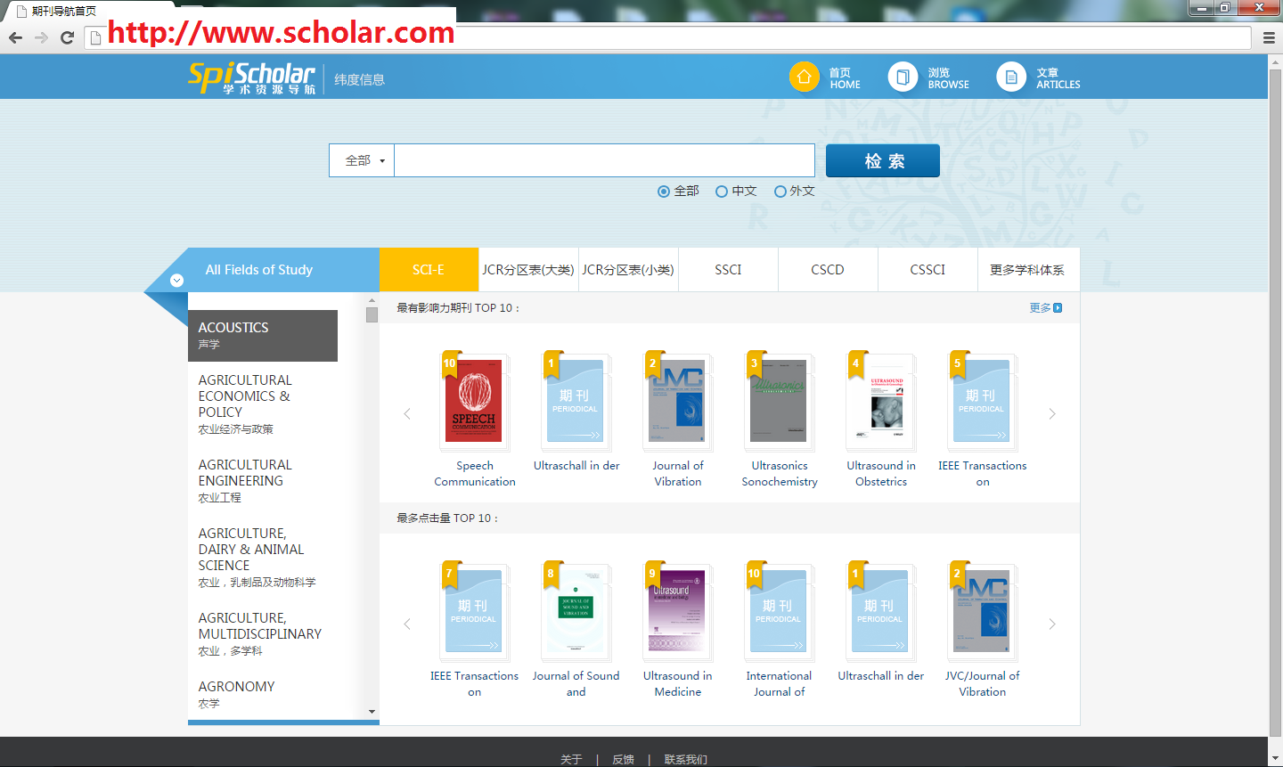
用户使用指南
访问方式
在浏览器中输入http://www.spischolar.com，或者使用移动端浏览器扫一扫本手册上的网站二维码，即可顺利访问 SpiScholar 学术资源导航系统

Slide 6




用户使用指南
系 统 简 介
期 刊 导 航 系 统
浏 览 期 刊
浏 览 学 科
检 索 期 刊
检 索 学 科
文 章 搜 索 系 统

Slide 7

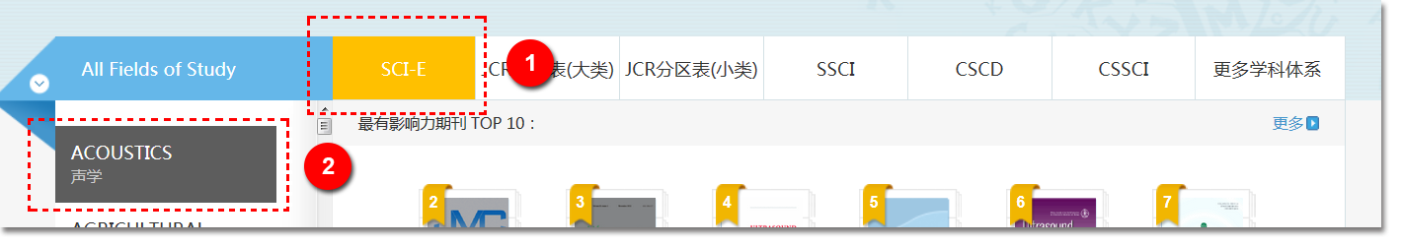
用户使用指南
期刊导航系统
浏览最新版SCI-E的ACOUSTICS声学期刊
1 、点击首页的“SCI-E”，然后选择左侧学科列表“ACOUSTICS”

Slide 8
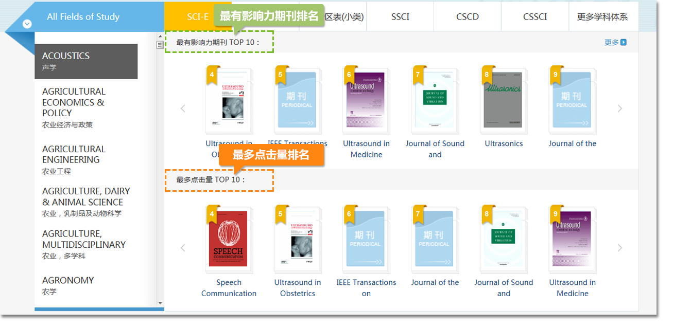
用户使用指南
2 、直接查看“ACOUSTICS”学科“最有影响力期刊TOP10”和“最多点击期刊 TOP10”

Slide 9
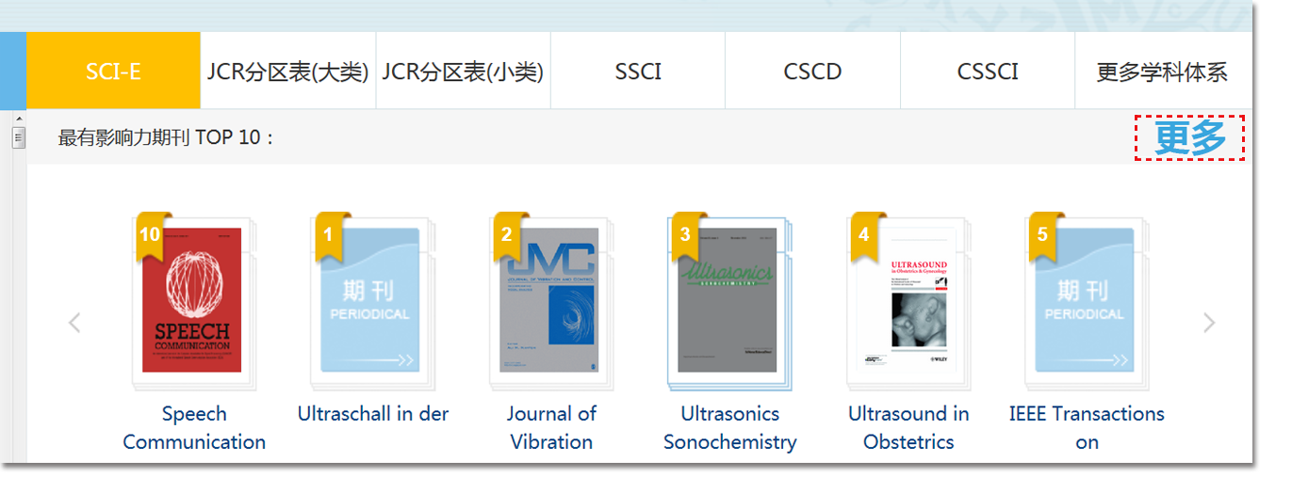
用户使用指南
3 、点击横向期刊列表右上角的“更多”，查看“ACOUSTICS”学科最新版的全部期刊

Slide 10
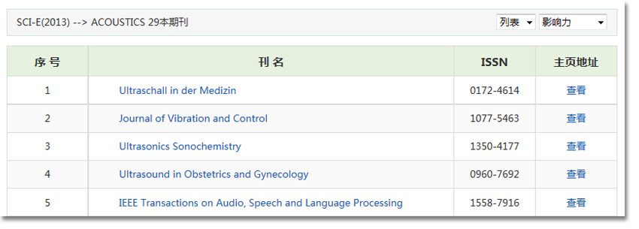
用户使用指南
4、 期刊列表包括“列表”与“视图” 两种模式
列表模式：主要展示刊名、ISSN、主页和详细页链接地址

Slide 11
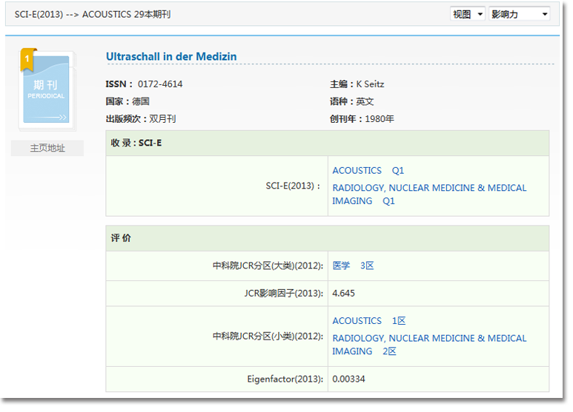
用户使用指南
视图模式：主要展示期刊基本信息、最新的收录内容与评价数据

Slide 12
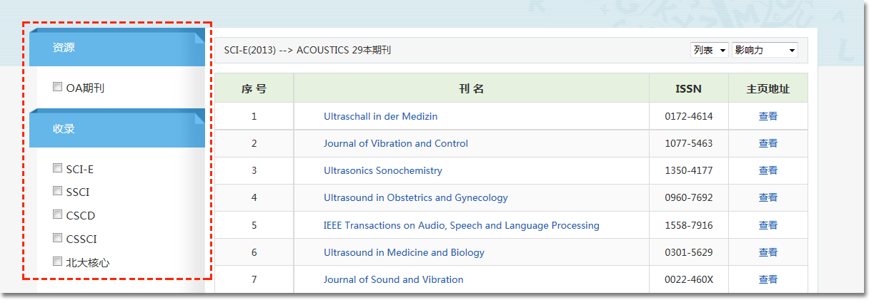
用户使用指南
5、 在期刊列表页，根据左侧栏的“资源”和“收录”选项筛选期刊

Slide 13

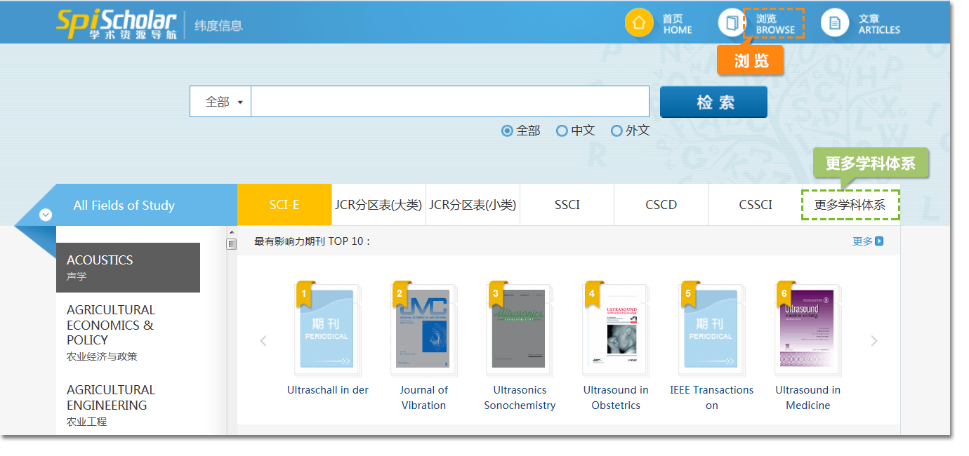
用户使用指南
浏览SCI-E的所有学科
1、 点击首页的“浏览”菜单或“更多学科体系”

Slide 14
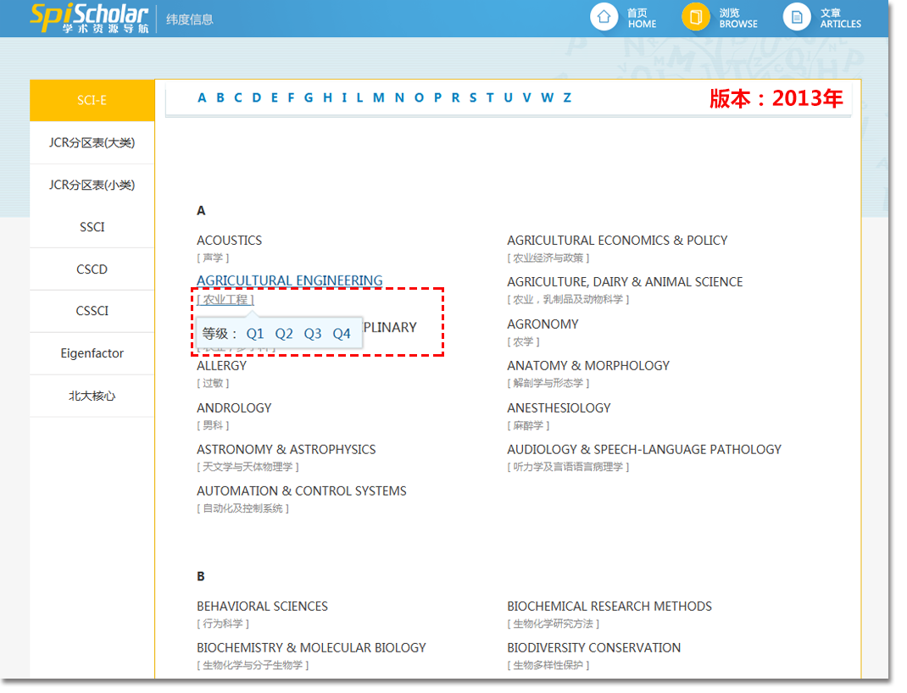
用户使用指南
2、 在浏览页面，选择左侧学科体系的SCI-E，查看不同版本的学科列表，每个学科还能
按照等级查看期刊

Slide 15
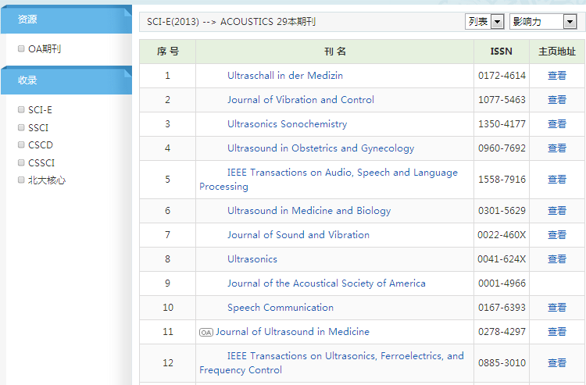
用户使用指南
3、点击学科“Acoustics”，可了解该学科总期刊数。进入学科期刊列表页，默认按期
刊影响力排序，还可选择刊名升/降序、创刊年升/降序等其他排序方式

Slide 16
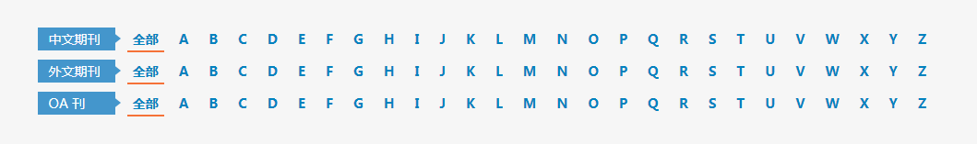
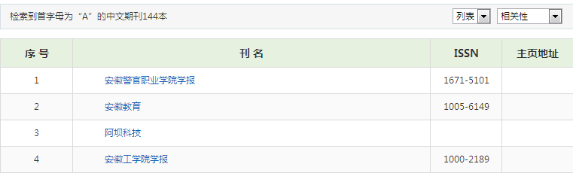
用户使用指南
4 、在“浏览”页面底部，选择按“中文期刊”、“外文期刊”、“OA刊”期刊浏览相
关期刊列表
例如：点击中文期刊“A”字母，可浏览首字母为“A”的全部中文期刊

Slide 17

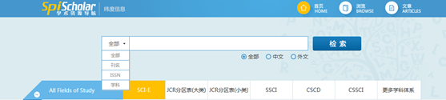

用户使用指南
检索期刊“Applied Acoustics”
系统提供“全部”、“刊名”、“ISSN”、“学科”的检索方式，支持期刊全称、简称、ISSN， 期刊变更前的刊名、ISSN，以及关键词模糊检索刊名和学科，准确查找期刊
1、 在检索框内输入刊名“Applied Acoustics”或者ISSN“0003-682X”
Applied Acoustics 或者 0003-682X

Slide 18
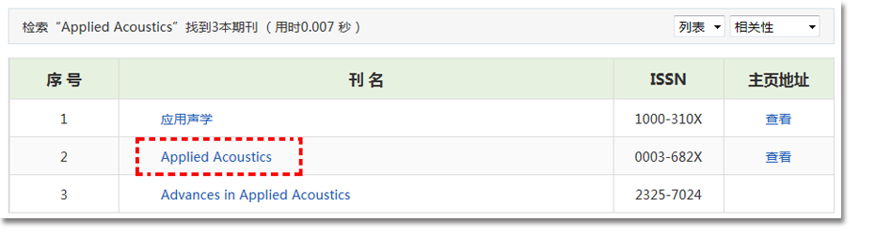
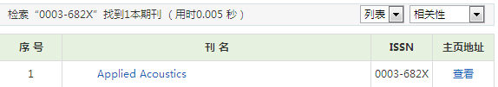
用户使用指南
2 、点击“检索”，查看检索结果列表
输入刊名“Applied Acoustics”，得到检索结果
输入ISSN：0003-682X ，得到检索结果，通过对比刊名检索结果可见，输入ISSN检索其唯一性更强

Slide 19
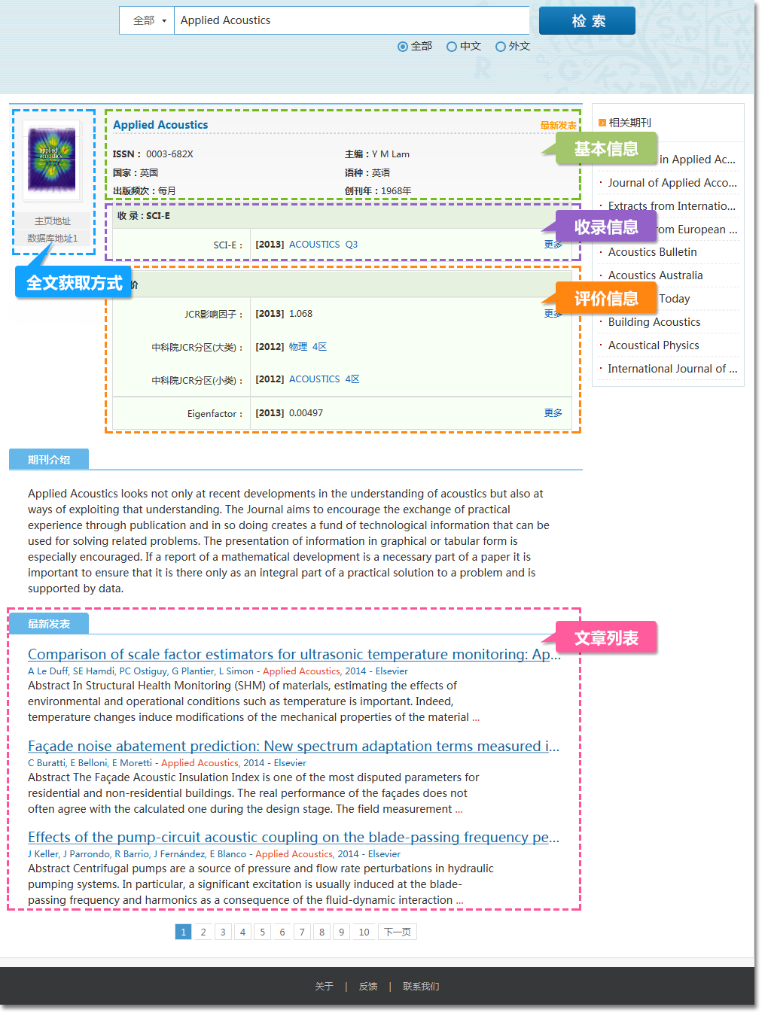
用户使用指南
3、 在期刊详细页可查看期刊基本信息、收录与评价信息、全文获取方式、文章列表

Slide 20

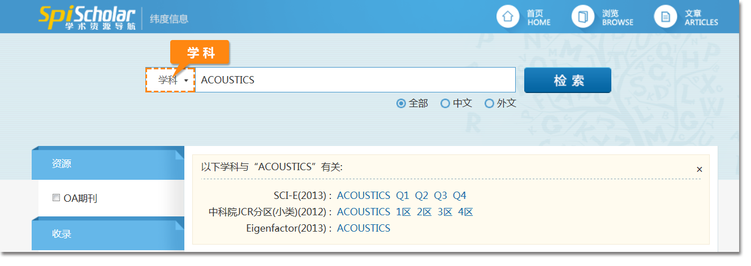
用户使用指南
检索“ACOUSTICS”学科
1、 选择下拉框的“学科”，输入“ACOUSTICS”，查看与之相关的学科

Slide 21
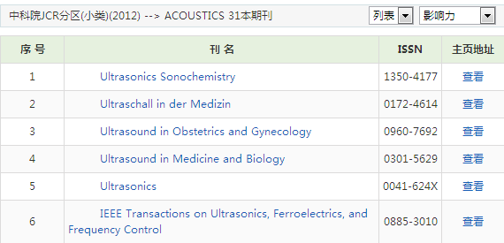
用户使用指南
2 、点击学科超链接进入学科的期刊列表页面（点击中科院JCR分区（小类）为例）

Slide 22


用户使用指南
系 统 简 介
期 刊 导 航 系 统
文 章 搜 索 系 统
检 索 文 献
构 建 复 杂 检 索 式

Slide 23

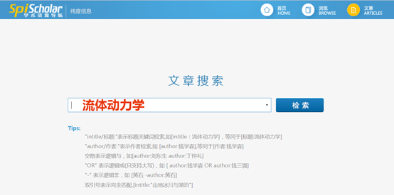
用户使用指南
文章搜索系统
检索“流体动力学”
1、点击菜单栏的“文章”进入文章搜索页面，在检索框中输入“流体动力学”检索
相关文章

Slide 24
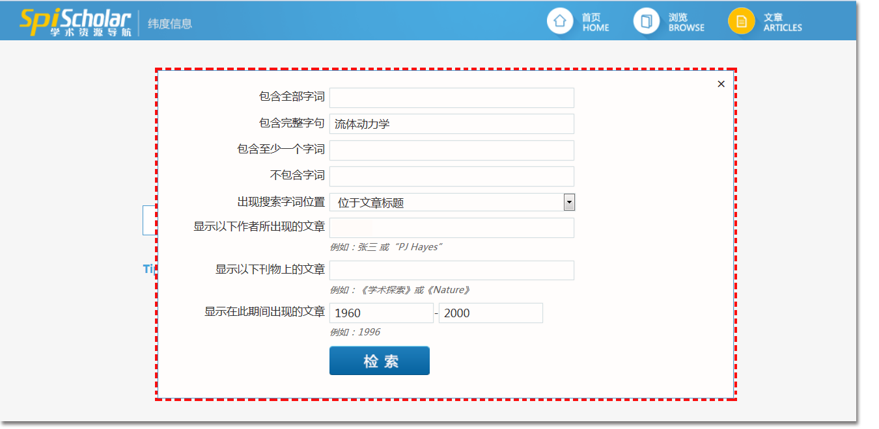
用户使用指南
2、 点击检索框右侧的小黑箭头，弹出高级检索输入框，进行更多选项的文章检索

Slide 25
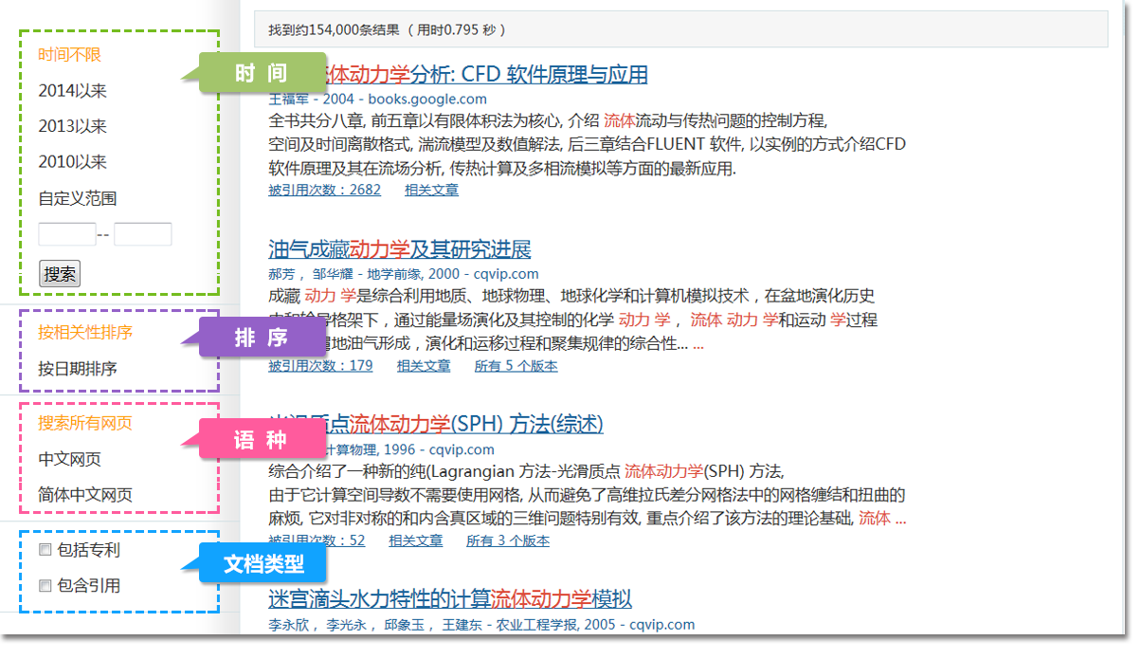
用户使用指南
3 、对于文章检索结果，可以筛选时间、语种、文档类型，也能调整排序方式

Slide 26
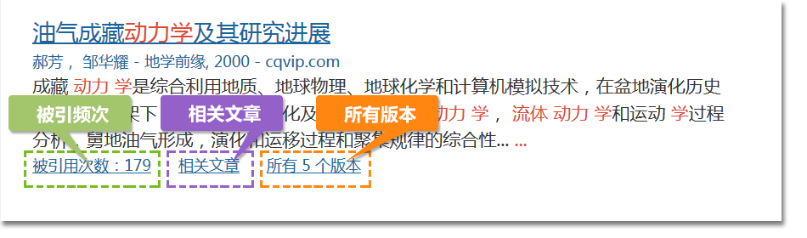
用户使用指南
4、 检索结果列表中，可查看文章标题、作者、来源、摘要、被引频次等信息，还可以点
击链接查看施引文献列表、相关文章列表，以及该记录的其他版本
被引用次数：系统中所有文献对该篇文献的引用情况
相关文章：与该篇文献相关性较大的文章
所有版本：不同数据源收录该篇文献的文档版本

Slide 27

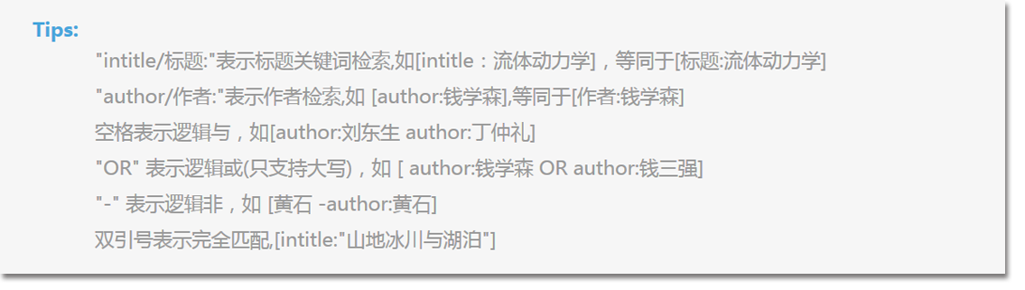
用户使用指南
根据Tips 规则构建复杂检索式
1、 查看检索框下面的Tips 规则

Slide 28
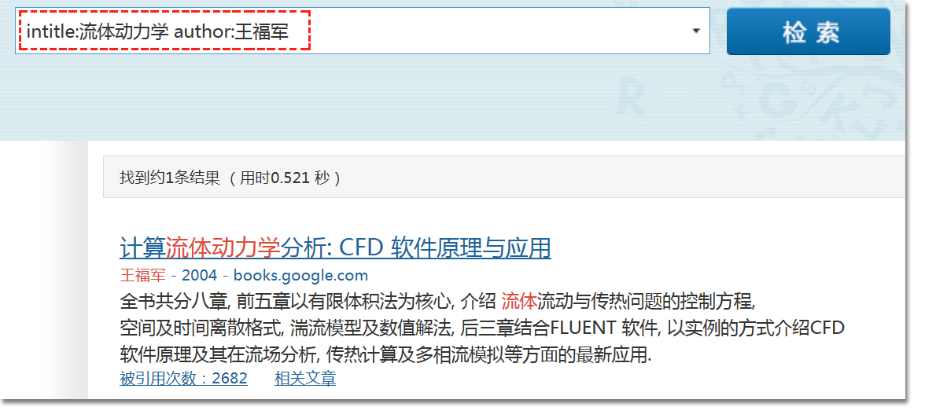
用户使用指南
2、 根据Tips 规则构建“王福军发表过标题为流体动力学的文献”的检索式 intitle：流
体动力学 author：王福军

Slide 29
用户使用指南
湖南纬度信息科技有限公司成立于2010年，是目前国内数字图书馆解决方案提供商和数字资源整合服务提供商。公司主要专注于云服务架构下的资源整合与学术搜索、学科服务、知识发现与获取、大数据分析、数字图书馆个性化服务等核心技术研发。
公司始终把质量和服务放在首位，并且重视产品的先进性和实用性，旨在为用户提供全方位的数字图书馆整体解决方案和数字资源整合服务。经过多年的积累，公司已经拥有一批过硬的具有丰富经验的专业队伍，具备与国内高校图书馆合作和推广的丰富经验。公司成立至今，我们一直秉承“客户至上，优质服务”的理念，以用户需求为中心，先后开辟了华南、华中、华北地区高等院校的市场，优质、用心的服务博得了用户的一致信任和好评。
在产业信息化迅猛发展的今天，公司将一如既往的把更先进、可靠的技术和产品，以及更优质、高效的服务奉献给用户

Slide 30
用户使用指南
谢谢观赏！
纬度

